Slide 1

BÁO CÁO ĐỒ ÁN MÔN HỌC
Học phần:
“ Tương tác người - máy”
Đề tài: TRỢ LÝ AI CHO HỌC SINH THPT HỌC TIẾNG ANH
Giảng viên hướng dẫn:
TS. Thạch Kọng Saoane
Họ tên: Đặng Hoàng Phước
MSSV: 110122239
Họ tên: Trần Chí Trường Thọ
MSSV: 110122170
Họ tên: Nguyễn Khắc Nguyên
MSSV: 110122233

Slide 2
CHƯƠNG I: GIỚI THIỆU
1.1. Bối cảnh:
Trong bối cảnh giáo dục chuyển dịch mạnh mẽ sang học tập kết hợp công nghệ, học sinh THPT vẫn gặp nhiều khó khăn khi học tiếng Anh như: phát âm chưa chuẩn, vốn từ hạn chế, khó duy trì thói quen học và thiếu môi trường luyện tập giao tiếp. Vì vậy, việc xây dựng một trợ lý AI hỗ trợ học tập cá nhân hóa, trực quan và mang tính tương tác cao là rất cần thiết
1.2 Lý do chọn đề tài:
Trong những năm gần đây, nhu cầu học tiếng Anh của học sinh THPT tăng mạnh trước yêu cầu thi cử, hội nhập và sự phát triển của công nghệ số. Tuy nhiên, nhiều nền tảng học tập hiện nay được thiết kế chung cho mọi lứa tuổi, chưa tối ưu cho đặc điểm tâm lý và chương trình học của học sinh THPT.
Vì vậy, nhóm chọn đề tài xây dựng Trợ lý AI nhằm tạo ra một giải pháp học tiếng Anh đơn giản, hiệu quả và phù hợp với học sinh THPT.
1.3. Mục đích nghiên cứu:
Mục tiêu của đề tài là xây dựng một trợ lý AI hỗ trợ học tiếng Anh dành cho học sinh THPT, dễ sử dụng và phù hợp với nhu cầu học tập thực tế. Cụ thể là phân tích khó khăn mà học sinh gặp phải trong các kỹ năng nghe – nói – từ vựng; áp dụng các nguyên tắc UX/UI để tối ưu trải nghiệm học tập; và đánh giá hiệu quả thông qua khảo sát người dùng và thử nghiệm nguyên mẫu.
1.4 Đối tượng nghiên cứu
Học sinh trung học phổ thông (lớp 10–12), đặc biệt là những em có nền tảng tiếng Anh còn hạn chế, gặp khó khăn trong phát âm, từ vựng, nghe – nói hoặc chưa quen sử dụng các ứng dụng học tập tiếng Anh.

Slide 3
CHƯƠNG II: PHƯƠNG PHÁP NGHIÊN CỨU
Cách tiếp cận: Tiến hành phỏng vấn bán cấu trúc nhằm khai thác sâu các khó khăn, nhu cầu và kỳ vọng của học sinh THPT trong quá trình học tiếng Anh, đặc biệt ở các kỹ năng nghe, nói và ghi nhớ từ vựng.
Phương pháp: Trao đổi trực tiếp 1:1 với 3 học sinh, thời lượng 10–20 phút, thực hiện trong môi trường quen thuộc để tạo sự thoải mái và phản ánh đúng thói quen học tập thực tế.
Công cụ: Bộ câu hỏi mở, thiết bị ghi âm từ điện thoại và sổ ghi chú; toàn bộ thông tin người tham gia được bảo mật theo đúng nguyên tắc nghiên cứu người dùng.
Kết quả:
  Khó khăn: Nghe không bắt kịp tốc độ, dễ quên từ vựng, phát âm sai và thiếu phương pháp tự học hiệu quả.
  Động lực: Mong muốn uốn cải thiện điểm thi, giao tiếp tốt hơn và tự tin trong môn tiếng Anh.
  Nhu cầu: Ứng dụng đơn giản, trực quan, có bài học ngắn gọn, phản hồi tức thì và phù hợp với chương trình THPT.

Slide 4
CHƯƠNG II: PHƯƠNG PHÁP NGHIÊN CỨU
Xác định vấn đề (Define)
Dữ liệu ghi âm từ các cuộc phỏng vấn được gỡ băng và phân tích để tìm ra các chủ đề chung. Nhóm sử dụng kỹ thuật Affinity Mapping (Sơ đồ tương đồng) để nhóm các câu nói, cảm xúc và nhu cầu lại với nhau, từ đó xây dựng nên một chân dung người dùng tổng hợp và xác định vấn đề cốt lõ
Hình thành ý tưởng (Ideate)
Ý tưởng chính:
  Học thông qua các chủ đề quen thuộc trong chương trình THPT (trường học, gia đình, sở thích, giao tiếp cơ bản…).
  Tăng cường giọng đọc mẫu và âm thanh hướng dẫn giúp luyện nghe và bắt chước phát âm.
  Giao diện đơn giản, trực quan, phù hợp với thói quen sử dụng ứng dụng của học sinh

Slide 5
CHƯƠNG III: KẾT QUẢ NGHIÊN CỨU
Tóm tắt nhu cầu và khó khăn của người dùng
Nhu cầu:
Bài học ngắn, dễ hiểu
Có giọng đọc mẫu và phản hồi tức thì
Luyện tập dạng giải trí → đỡ chán
Lộ trình rõ ràng, phù hợp THPT
Khó khăn:
Phát âm sai → ngại giao tiếp
Nghe không hiểu → dễ nản
Từ vựng khó nhớ → quên nhanh
Ngữ pháp phức tạp → khó áp dụng

Slide 6
CHƯƠNG III: KẾT QUẢ NGHIÊN CỨU
Điểm đau (Pain Points)
  Kỹ năng Tiếng Anh: Học sinh dễ bị quá tải khi học ngữ pháp, khó nhớ từ vựng, phát âm sai và nghe không hiểu, khiến các em nhanh nản và mất tự tin.
  Tự ti & Ngại giao tiếp: Nhiều học sinh cảm thấy xấu hổ khi nói tiếng Anh vì sợ phát âm sai hoặc trả lời không đúng, dẫn đến ngại luyện nói và tránh giao tiếp.
  Thiếu phương pháp & công cụ học phù hợp: Các ứng dụng học tiếng Anh hiện có thường không bám sát chương trình THPT, quá phức tạp hoặc không có hướng dẫn rõ ràng, khiến học sinh khó tiếp cận và dễ bỏ cuộc.
  Thói quen học tập không ổn định: Học sinh chỉ học khi gần kiểm tra, không có lộ trình rõ ràng và không được luyện tập đều đặn nên kiến thức nhanh chóng bị quên.
  Insight: Ứng dụng cần đơn giản, trực quan, bài học ngắn – dễ hiểu, có giọng đọc mẫu, phản hồi tức thì và lộ trình rõ ràng, giúp học sinh tự tin hơn và duy trì thói quen học tiếng Anh hàng ngày.

Slide 7
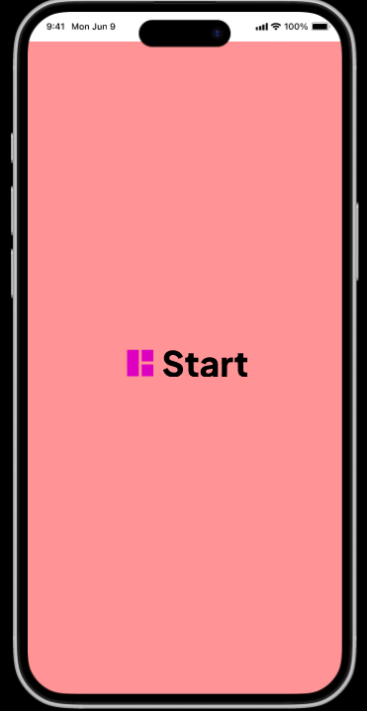
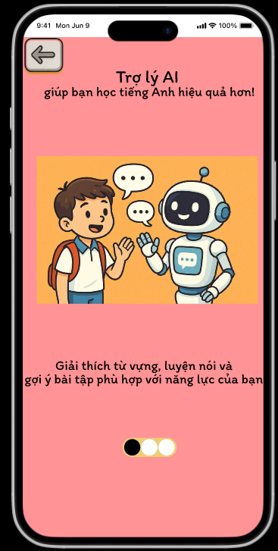
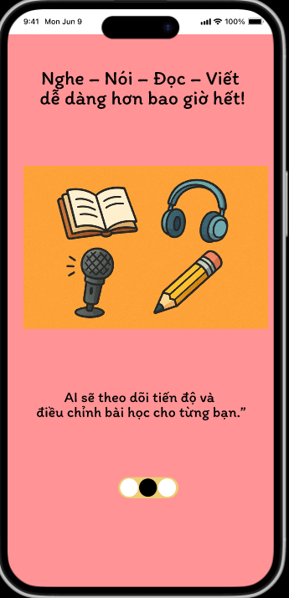
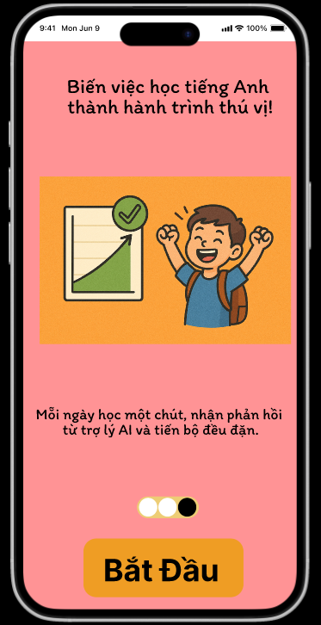
CHƯƠNG III: KẾT QUẢ NGHIÊN CỨU
Giao diện khi khởi động ứng dụng và giới thiệu

Slide 8
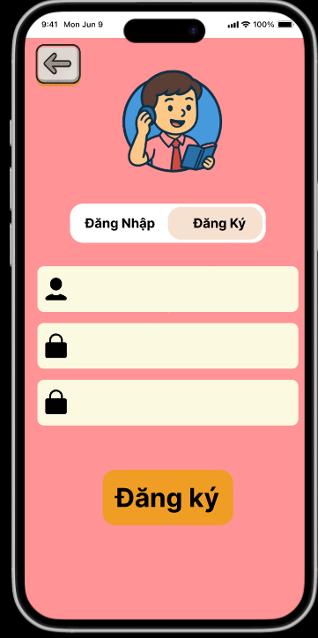
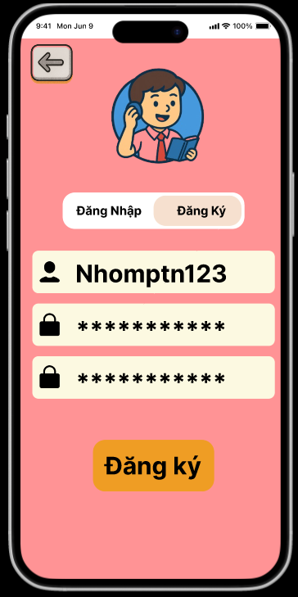
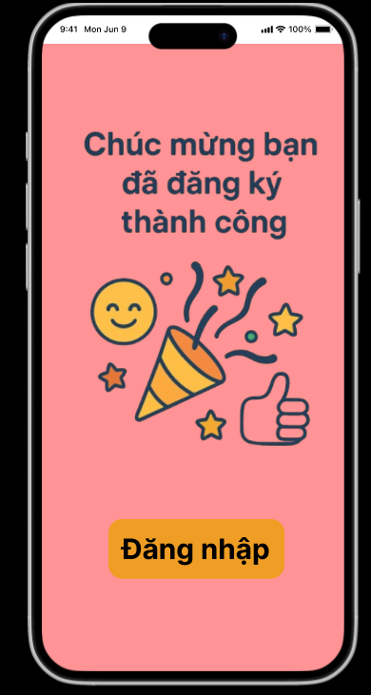
CHƯƠNG III: KẾT QUẢ NGHIÊN CỨU
Màn hình đăng ký người dùng

Slide 9
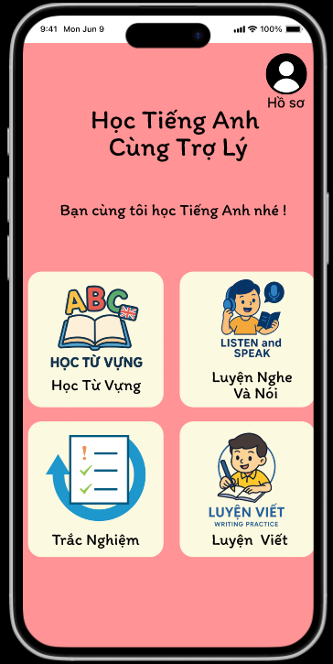
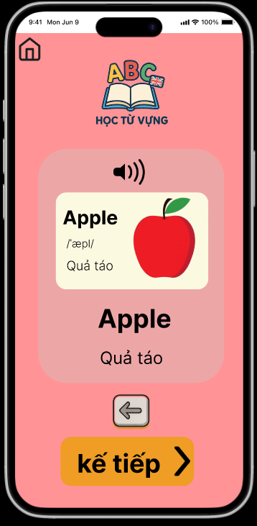
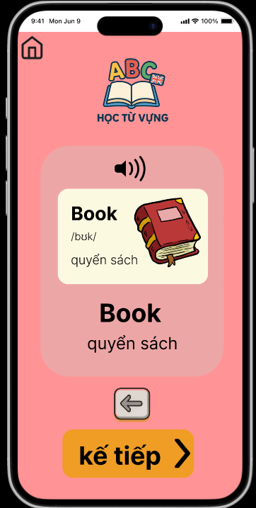
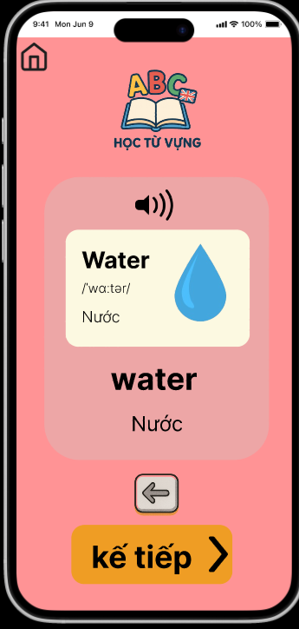
CHƯƠNG III: KẾT QUẢ NGHIÊN CỨU
Màn hình giao diện chính và học từ vựng

Slide 10
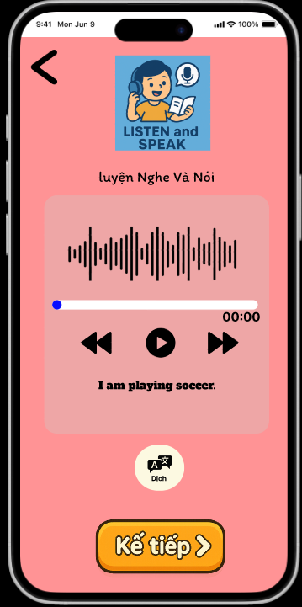
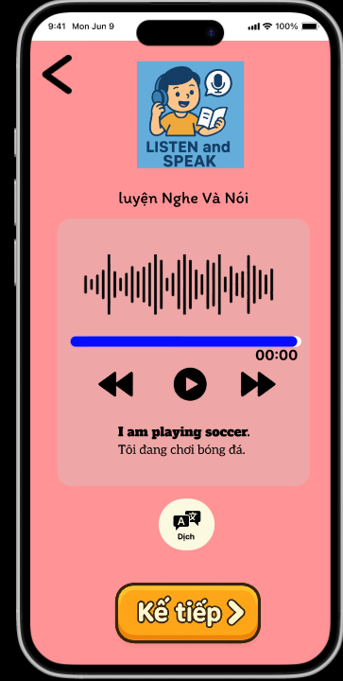
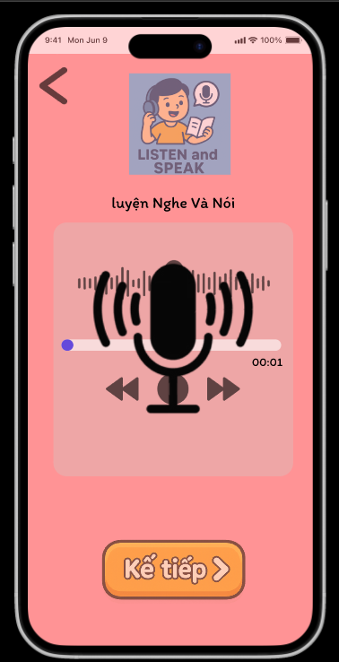
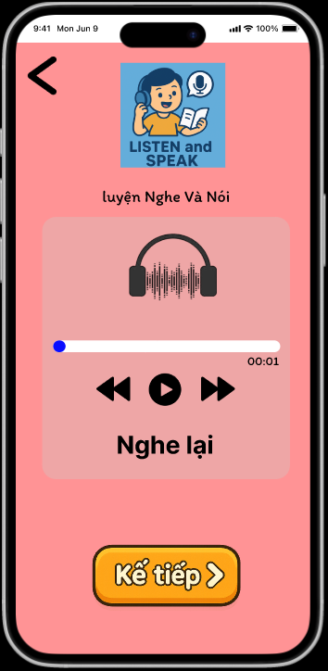
CHƯƠNG III: KẾT QUẢ NGHIÊN CỨU
Màn hình chức năng luyện nghe và luyện nói
Chức năng luyện nói
Chức năng luyện nghe

Slide 11
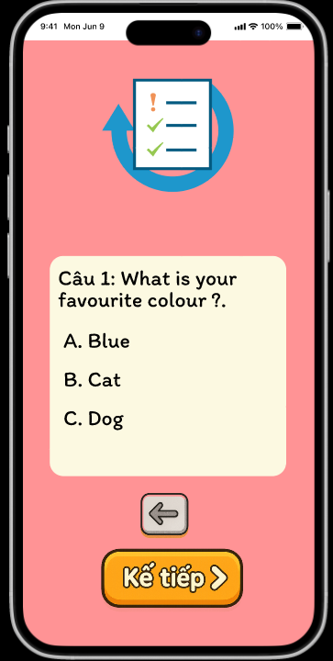
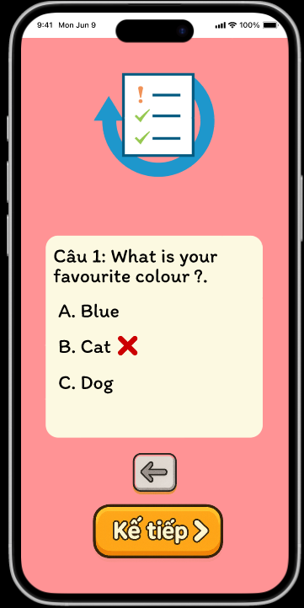
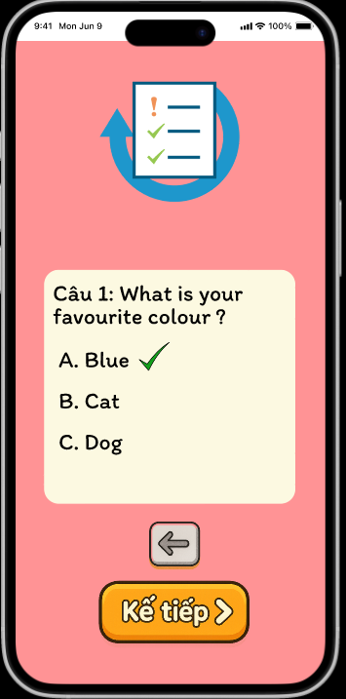
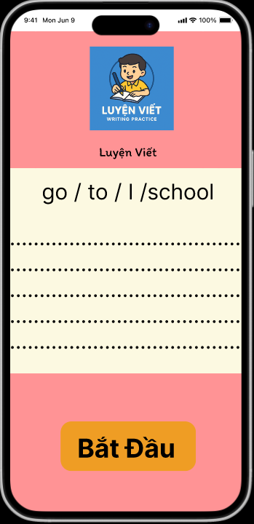
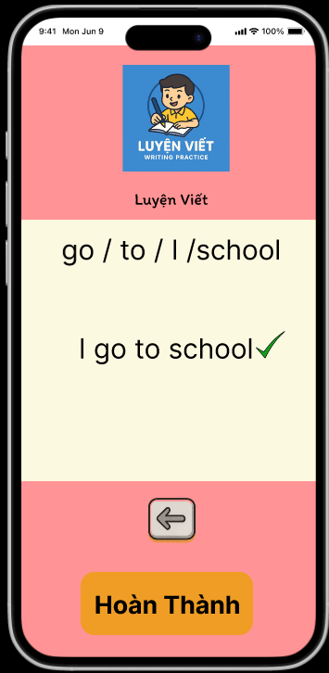
CHƯƠNG III: KẾT QUẢ NGHIÊN CỨU
Màn hình chức năng trắc nghiệm và luyện viết
Chức năng làm trắc nghiệm
Chức năng luyện viết

Slide 12
CHƯƠNG IV: THẢO LUẬN KẾT QUẢ
Kết quả đánh giá
Qua quá trình thiết kế và thử nghiệm với phiên bản hi-fi prototype, ứng dụng Trợ lý AI hỗ trợ học sinh THPT học tiếng Anh đã cho thấy những kết quả rất tích cực. Kiểm thử khả dụng với 3 học sinh tham gia cho thấy:
Tỷ lệ hoàn thành tác vụ đạt 100% trên toàn bộ các chức năng cốt lõi.
Thời gian thực hiện tác vụ nằm trong khoảng từ vài giây đến vài phút, tùy theo mức độ phức tạp (ví dụ: trả lời câu hỏi trắc nghiệm rất nhanh, trong khi luyện nghe hoặc luyện nói cần nhiều thao tác hơn).
Người dùng đánh giá giao diện trực quan, dễ hiểu, dễ thao tác, phù hợp với thói quen sử dụng ứng dụng của học sinh THPT.
Không ghi nhận lỗi nghiêm trọng hay điểm nghẽn trong luồng tương tác; chỉ xuất hiện một vài khó khăn nhỏ (như cần làm nổi bật nút tiếp tục hoặc tăng độ tương phản ở một số màn hình), và hoàn toàn có thể cải thiện ở các phiên bản sau.

Slide 13
CHƯƠNG V: KẾT LUẬN
Kết luận:
Đề tài chứng minh tính khả thi của Trợ lý AI dành cho học sinh THPT học tiếng Anh. Ứng dụng dễ sử dụng, hỗ trợ học tập hiệu quả và giải quyết được nhiều “điểm đau” như ngại giao tiếp, khó nghe – nói, dễ quên từ vựng và thiếu phương pháp tự học phù hợp. Dù vẫn còn một số hạn chế về tính năng và phạm vi thử nghiệm, dự án đã tạo nền tảng vững chắc để phát triển thành một sản phẩm ứng dụng thực tế trong tương lai.
Hướng phát triển:
Tiếp tục hoàn thiện giao diện và mở rộng tính năng (auto-save, điều hướng thông minh, bài học phong phú hơn); nâng cấp AI để nhận diện giọng nói chính xác hơn và hỗ trợ trò chuyện tự nhiên; triển khai đa nền tảng, đặc biệt trên Android và hỗ trợ sử dụng offline. Đồng thời mở rộng thử nghiệm trên nhiều nhóm học sinh THPT hơn và hợp tác với các trường học để đánh giá hiệu quả ứng dụng trong thực tế.

Slide 14
CHƯƠNG V: KẾT LUẬN
Cám ơn mọi người đã lắng nghe !

